Slide 1
ỦY BAN NHÂN DAN HUYỆN PHÙ CỪ
Hội thi giáo viên dạy giỏi cấp huyện
BÁO CÁO
GIẢI PHÁP NÂNG CAO CHẤT LƯỢNG
MÔN NGỮ VĂN
Giáo viên : Nguyễn Thị Mai Anh
Trường TH&THCS Nhật Quang
Tháng 10/2024

Slide 2
GIẢI PHÁP
“TẠO HỨNG THÚ HỌC MÔN NGỮ VĂN CHO HỌC SINH
THÔNG QUA HOẠT ĐỘNG MỞ ĐẦU”

Slide 3
TẠO HỨNG THÚ HỌC MÔN NGỮ VĂN THÔNG QUA HOẠT ĐỘNG MỞ
PHẦN A:
ĐẶT VẤN ĐỀ
PHẦN B:
NỘI DUNG CỤ THỂ
PHẦN C:
KẾT LUẬN

Slide 4
Lí do chọn đề tài
Mục đích nghiên cứu
PHẦN A: ĐẶT VẤN ĐỀ
Đối tượng và phạm vi nghiên cứu
Phương pháp nghiên cứu

Slide 5
I. LÝ DO CHỌN GIẢI PHÁP
Một nhà văn Mỹ đã nói rằng:
“Người thầy trung bình chỉ biết nói
Người thầy giỏi biết giải thích
Người thầy xuất chúng biết minh họa
Người thầy vĩ đại biết cách truyền cảm hứng”

Slide 6
I. LÝ DO CHỌN GIẢI PHÁP
Làm gì để có thể “thắp lửa đam mê” ở các em?
Việc truyền cảm hứng (gây hứng thú) học tập cho học sinh rất quan trọng và cần thiết
Một số biện pháp tạo hứng thú học môn Ngữ văn cho học sinh thông qua hoạt động khởi động
MỞ ĐẦU: khơi gợi hứng thú, khơi dậy đam mê, bồi đắp tình yêu với môn học

Slide 7
II- MỤC ĐÍCH NGHIÊN CỨU
GIÁO VIÊN:
-Tổ chức các hoạt động hoạt động mở dầu một cách hiệu quả, gây hứng thú cho các em khi học Ngữ văn
-Nâng cao chất lượng bộ môn
HỌC SINH:
-Chuyển từ hình thức học thụ động sang hình thức học chủ động có định hướng

Slide 8
HS trường TH&THCS Nhật Quang – 7C&9B
Đối tượng và phạm vi nghiên cứu
Năm học 2024 - 2025
PHẦN A: ĐẶT VẤNĐỀ
1.Nghiên cứu lí luận
Phương pháp nghiên cứu
2. Nghiên cứu thực tiễn
3. Quan sát sự tiếp thu tri thức của học sinh
4.Học hỏi từ động nghiệp

Slide 9
Dịch bệnh, HS học trực tuyến
I. Thực trạng của vấn đề cần nghiên cứu
Muốn tăng sự hào hứng cho HS khi học trực tuyến qua Quizizz
GV giao bài tập, chấm trả bài trực tuyến qua Azota
PHẦN B: NỘI DUNG CỤ THỂ
II. Giới thiệu một số tính năng của phần mềm Quizizz và Azota
Phần mềm Quizizz
Phần mềm Azota
Một số ví dụ minh họa sau khi áp dụng Quizizz và Azota
III. Kết quả thực nghiệm

Slide 10
Giáo viên phải có ý tưởng, biện pháp gợi mở vấn đề
1. Cơ sở lý luận
Khơi gợi, kích thích học sinh có mong muốn được tìm hiểu, khám phá bài học
Mở đầu
Một tiết học
Hình thành kiến thức mới
Luyện tập
Vận dụng

Slide 11
2. Cơ sở thực tiễn
Học sinh không thích học văn
Nhiều học sinh ngại học Văn, không thích học Văn
Giáo viên lo không đủ thời lượng giảng dạy

Slide 12
Tạo sự hứng thú trng học tập
Huy động được vốn tri, kĩ năng nền tảng.
1.Mục đích
Tạo ra mâu thuẫn nhận thức
II. GIỚI THIỆU VỀ HOẠT ĐỘNG MỞ ĐẦU
Bước 1: Các định múc đích mở đầu trong từng bài
2.Các bước thực hiện giải pháp
Bước 2:Thiết kế phần mở đầu cho bài giảng và đưa vào thực nghiệm
3.Một số hình ảnh minh họa

Slide 13
2.2.Một số biện pháp tổ chức hoạt động mở đầu.
2.2.1. Mở đầu bằng trình bày dự án nhỏ chuẩn bị theo nhóm.
2.2.2. Mở đầu bằng cách xem video và hoàn thiện bảng KWL.
2.2.3. Mở đầu bằng hoạt động kể chuyện.
2.2.4. Mở đầu bằng phương pháp trò chơi.
a. Trò chơi lật mảnh ghép
b. Trò chơi giải ô chữ
c. Trò chơi đuổi hình bắt chữ
2.2.5. Mở đầu bằng hình thức thư giãn , giải trí.
2.2.6. Mở đầu bằng cách cho học sinh nghe một bài nhạc.

Slide 14
3.Một số hình ảnh minh họa

Slide 15
Khi dạy Văn bản 2: Sang thu - Bài 1:Tiếng nói của vạn vật
tôi đã tiến hành như sau:
Cho học sinh xem video bài hát “Thơ tình cuối mùa thu” rồi cho phiếu HT.
PHIẾU TRẢ LỜI
K | W | L
Điều em đã biết về mùa thu | Điều em muốn biết mùa thu | Điều em sẽ làm để tìm hiểu về mùa thu
... | ... | ...
Còn lại: Văn chương gây cho ta những tình cảm ta không có, luyện những tình cảm ta sẵn có; cuộc đời phù phiếm và chật hẹp của cá nhân vì văn chương mà trở nên thâm trầm và rộng rãi đến nghìn lần

Slide 16
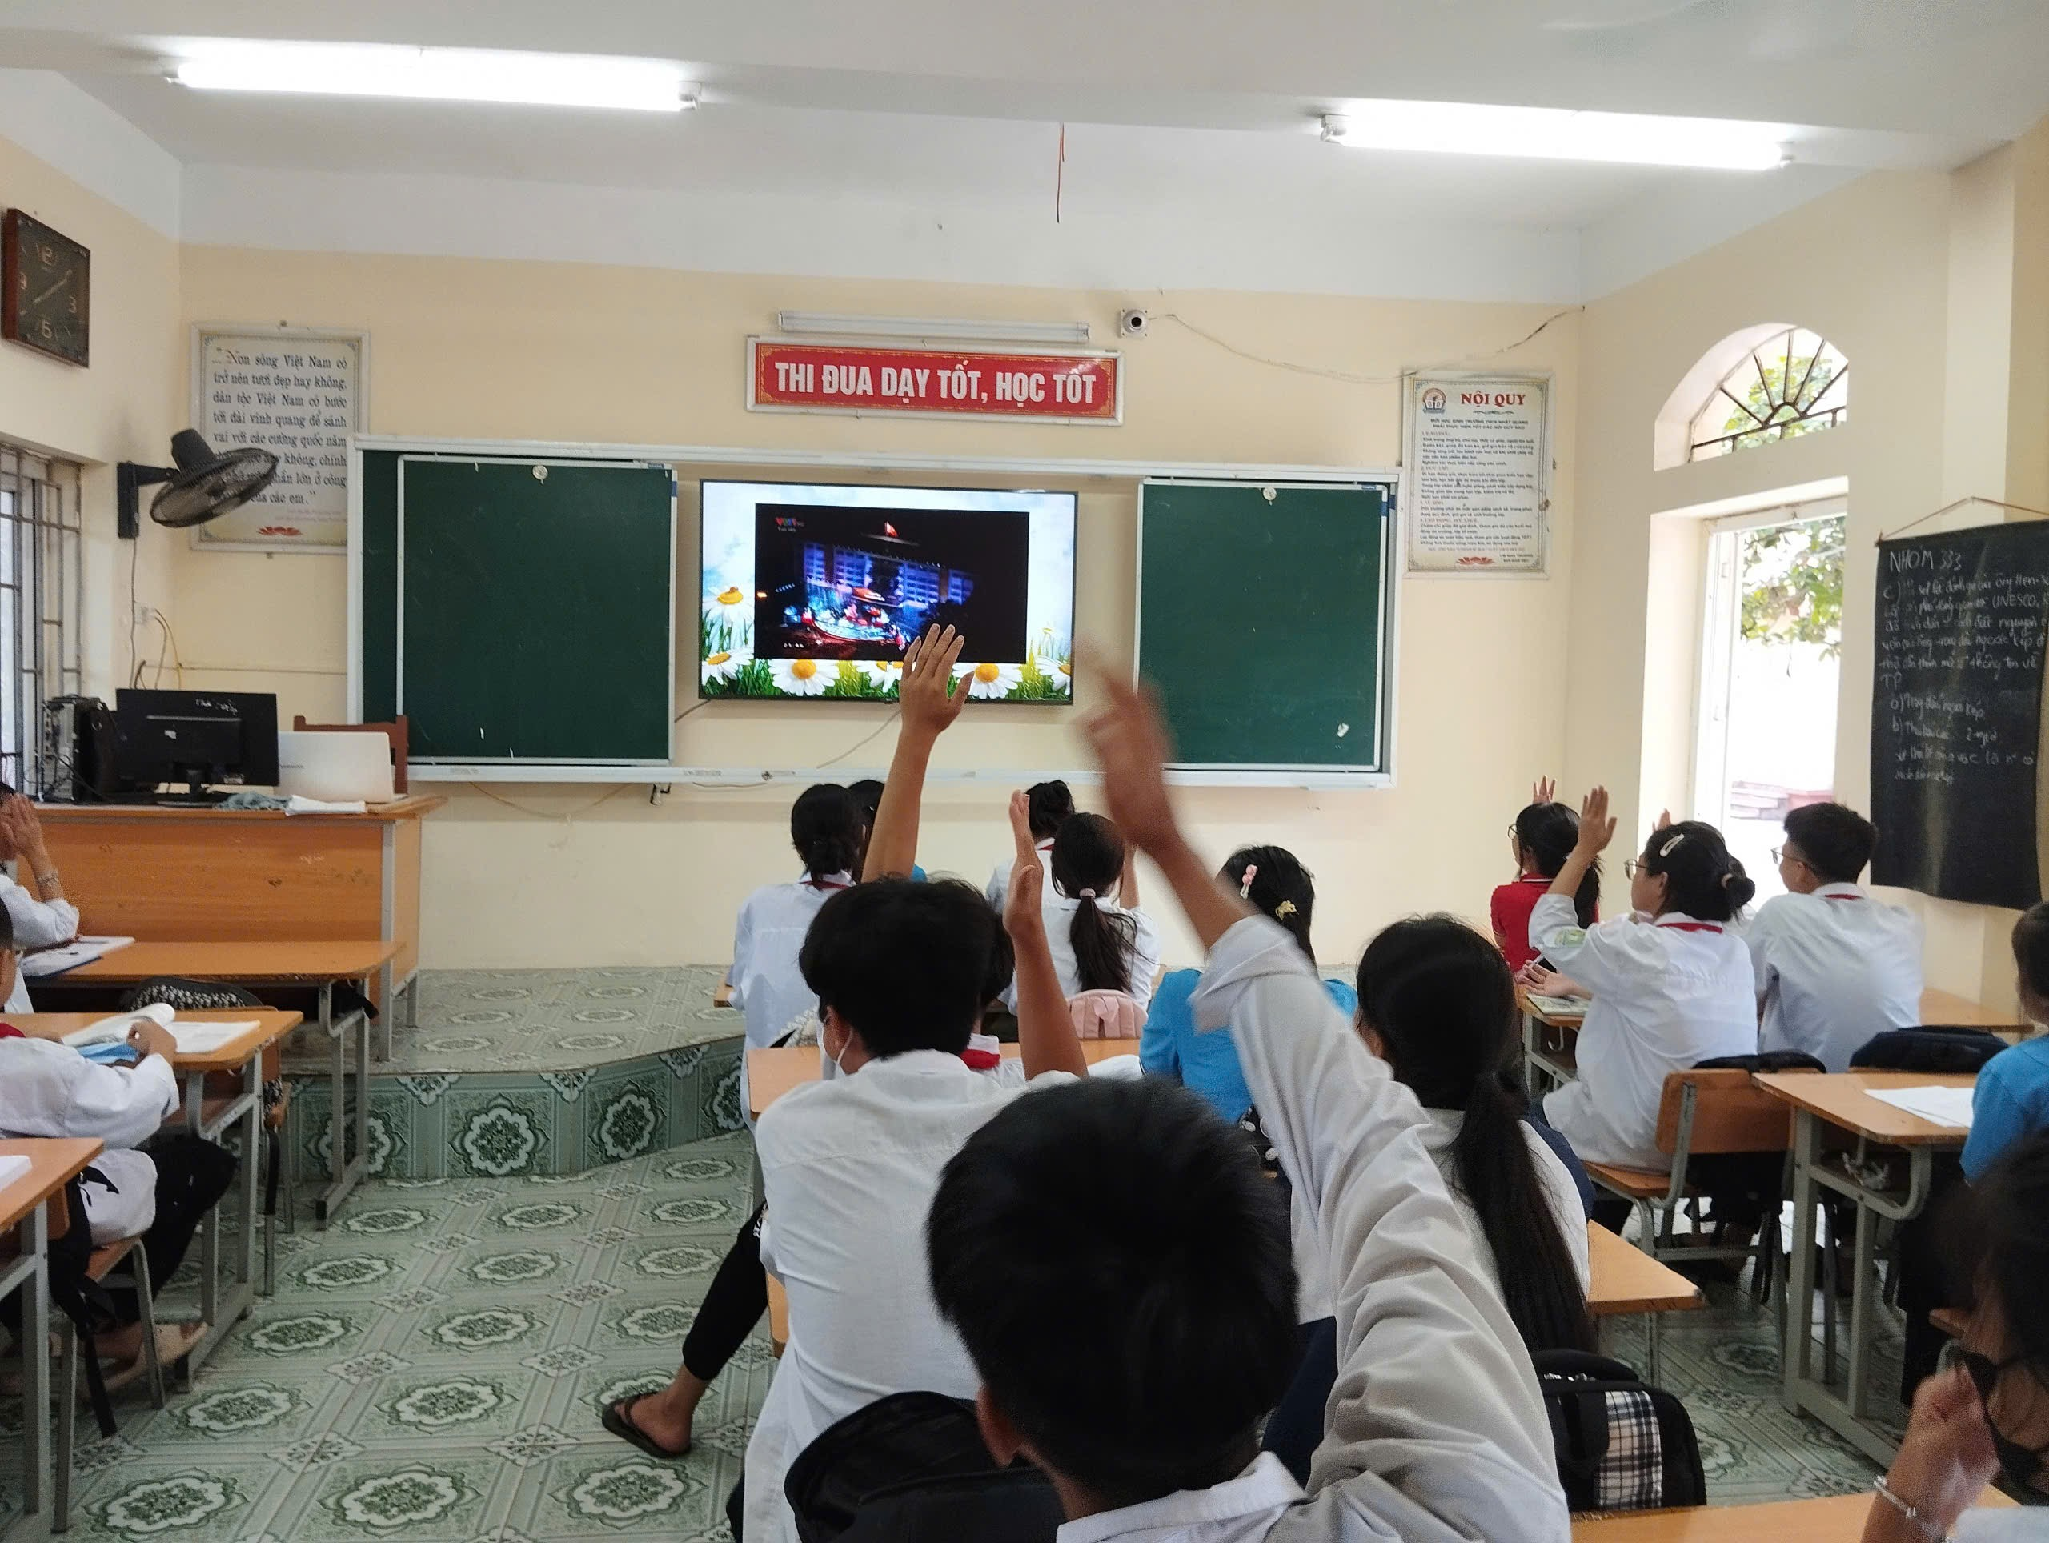
Mở đầu bằng biện pháp trò chơ/lật mảnh ghép

Slide 17
Mở đầu bằng cách kết hợp xem video/nghe nhạc/
vận động.

Slide 18
Xin trân trọng cảm ơn
sự chú ý lắng nghe và góp ý
của Ban giám khảo!

